Slide 1

CASO ADUANAS
Integrantes
Miguel Villarroel
Cristian Urcullu
Adriano Contreras
Diego Torres

Slide 2
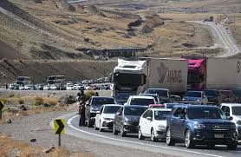
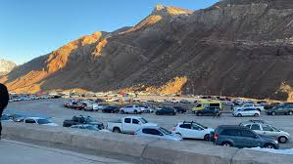


Contexto del problema
El sistema aduanero chileno, encargado de fiscalizar y facilitar el tránsito en fronteras, enfrenta actualmente un problema crítico: Los extensos tiempos de espera.
Para resolver esta situación, se propone un software que digitalice y automatice procesos clave como la validación de documentos, el control vehicular y el registro de productos y mascotas, integrando distintos organismos estatales.

Slide 3
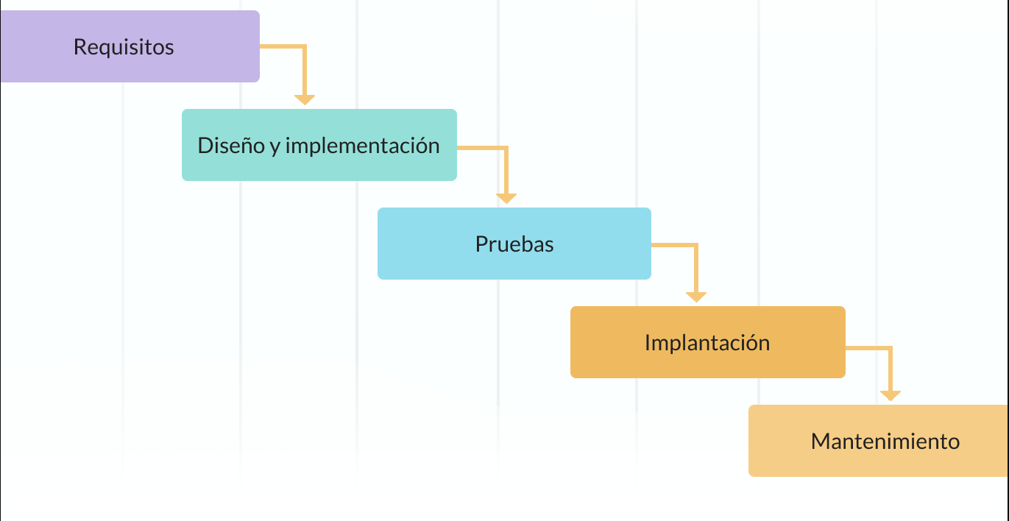
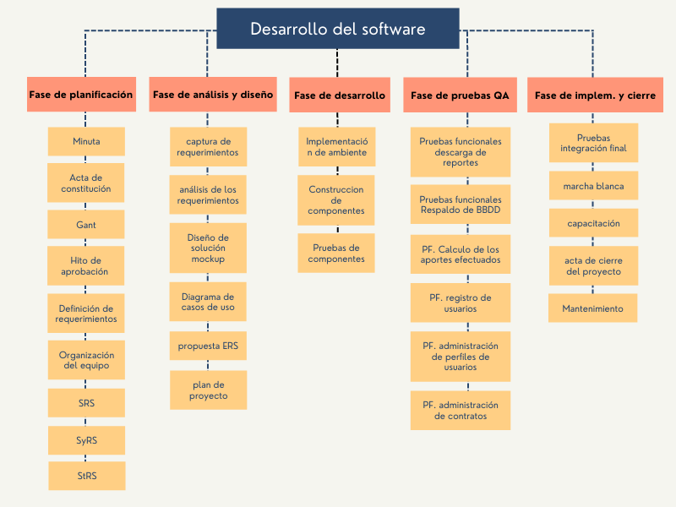
Metodología
Cascada/Waterfall
Secuencial
Estructurada
Poco flexible
Ideal para proyectos con requisitos bien definidos
Actividades completadas dentro del EDT
Gantt
Definición y análisis de requerimientos

Slide 4
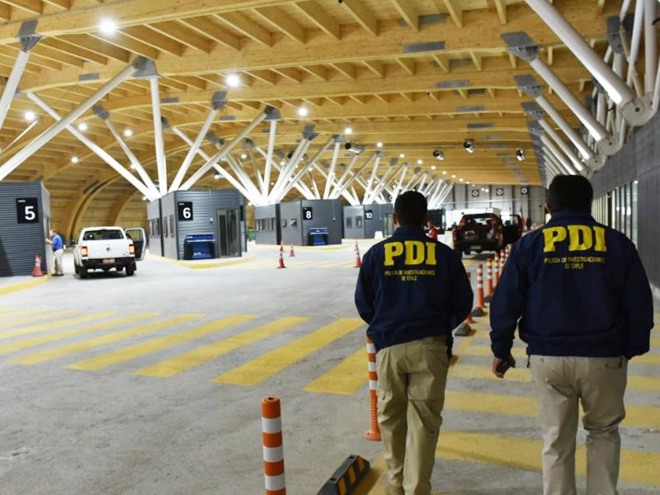

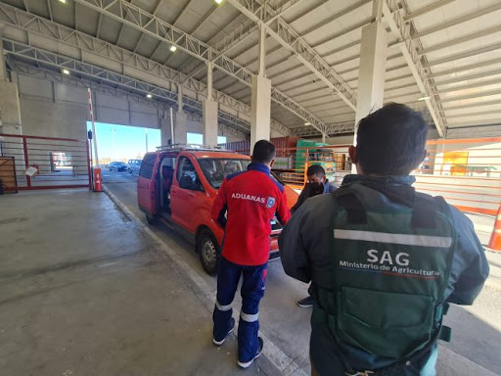
Actores/Roles
Actores
Servicio Nacional de Aduanas (SNA)
Control
Fiscalización
Facilitación del comercio
Servicio Agrícola y Ganadero (SAG)
Control
Fiscalización
Policía de Investigaciones (PDI)
Control
Fiscalización
Ciudadanos / Pasajeros
Facilitación del comercio (usuarios del sistema)
Aduanas de países limítrofes (Aduana Argentina)
Instituciones extranjeras
Facilitación del comercio (intercambio de datos / coordinación fronteriza)

Slide 5
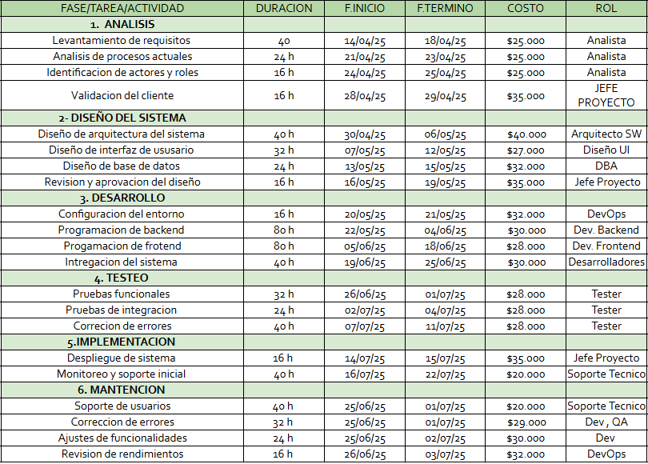
Gantt
Agrupamos las tareas en 6 fases:
Análisis
Diseño
Desarrollo
Testeo
Implementación
Mantención
Estas actividades están distribuidas dentro de un periodo de 20 semanas, durando cada actividad
entre 16 a 80 hrs.

Slide 6
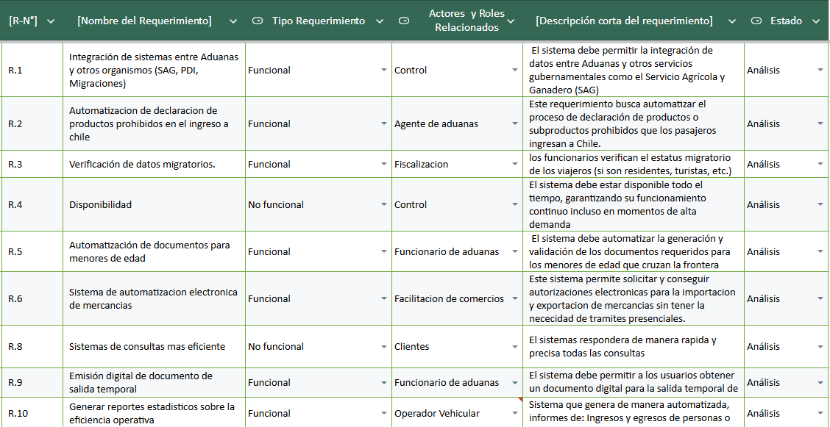
Requerimientos
Funcionales (R.1 / R.2 / R.3 / R.5 / R.6 / R.9 / R.10)
Automatizar procesos clave
Mejoran la eficiencia
Reducen errores
Agilizan controles fronterizos
No Funcionales (R.4 / R.8)
Aseguran disponibilidad y respuesta rápida, elementos esenciales para el buen funcionamiento del sistema en tiempo real.

Slide 7
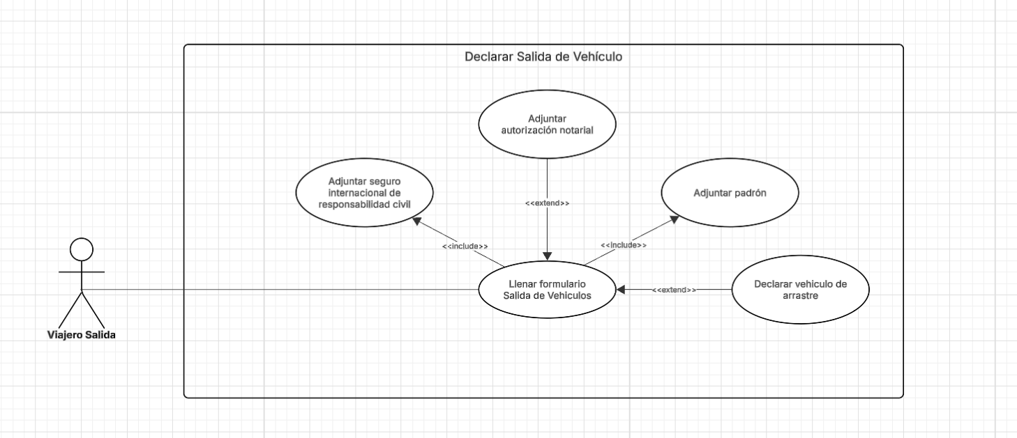
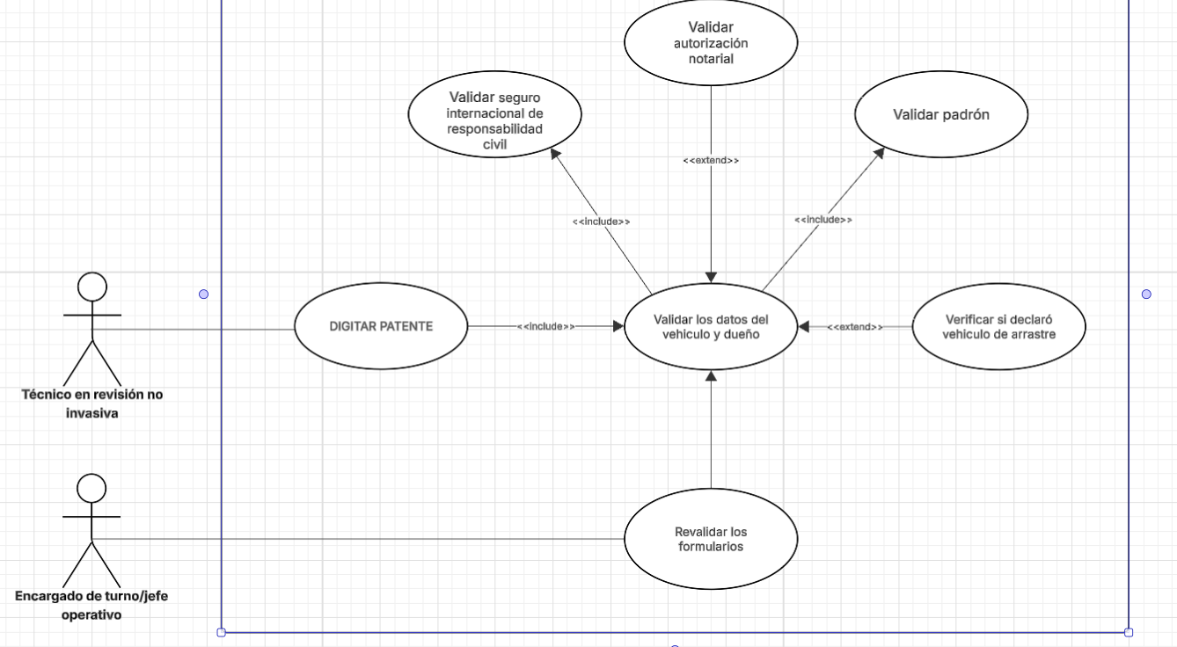
Vista Escenario
Casos de uso:
Diagrama Específico de Caso de Uso: Salida de Vehículos
Este diagrama detalla los pasos y validaciones asociadas al proceso de salida de vehículos, incluyendo relaciones de inclusión y extensión.

Slide 8
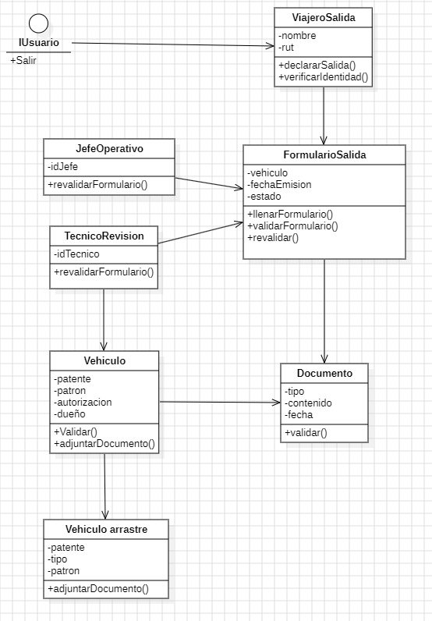
Vista Lógica
Diagrama de clases:
Este diagrama de clases UML detalla la estructura de datos y lógica de un sistema de gestión de salidas. Muestra las clases principales (como Viajero, Formulario, Vehículo, Documento y roles de validación), sus atributos, operaciones y cómo se relacionan entre sí. Sirve para definir las entidades y sus interacciones antes de la programación.

Slide 9
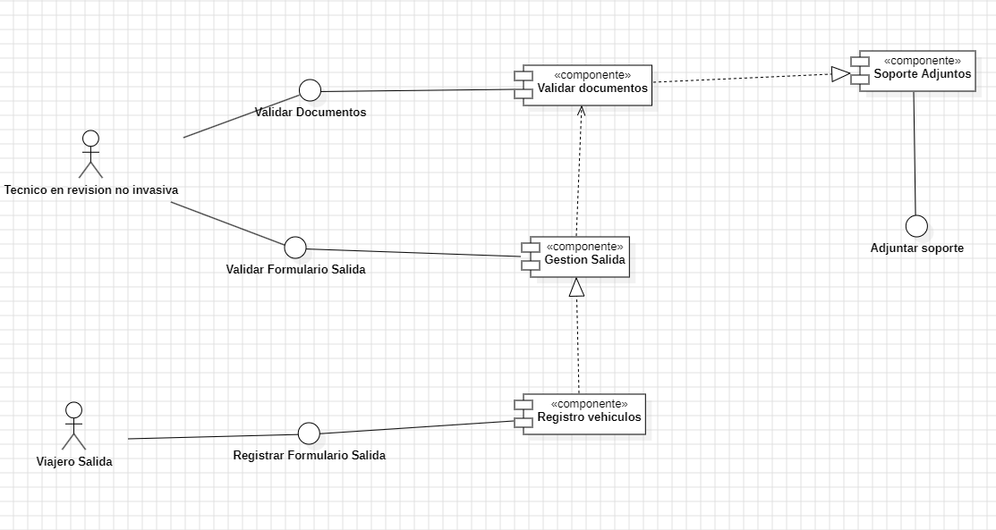
Vista Desarrollo
Diagrama de componentes:
Este diagrama de componentes UML muestra la arquitectura de un sistema de gestión de salidas, detallando la interacción entre módulos clave como validación de documentos, gestión de salida, registro de vehículos y soporte de adjuntos, para un flujo eficiente de información entre usuarios y el sistema.

Slide 10
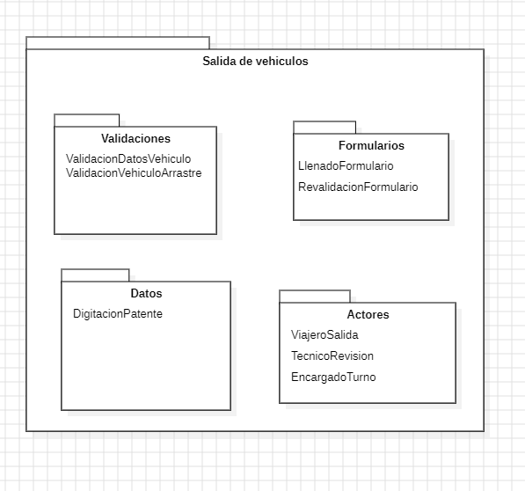
Vista Desarrollo
Diagrama de paquetes:
El diagrama de paquetes organiza el sistema en capas lógicas que permiten una arquitectura modular, escalable y mantenible. Cada paquete agrupa elementos con responsabilidades similares, siguiendo principios de bajo acoplamiento y alta cohesión

Slide 11
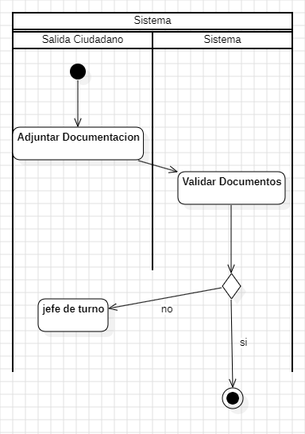
Vista Procesos
Diagrama de actividad:
El diagrama de actividad modela el flujo de trabajo relacionado con la "Salida Ciudadano" y la interacción con el "Sistema". Utiliza carriles de natación (swimlanes) para separar las responsabilidades entre el Ciudadano y el Sistema.

Slide 12
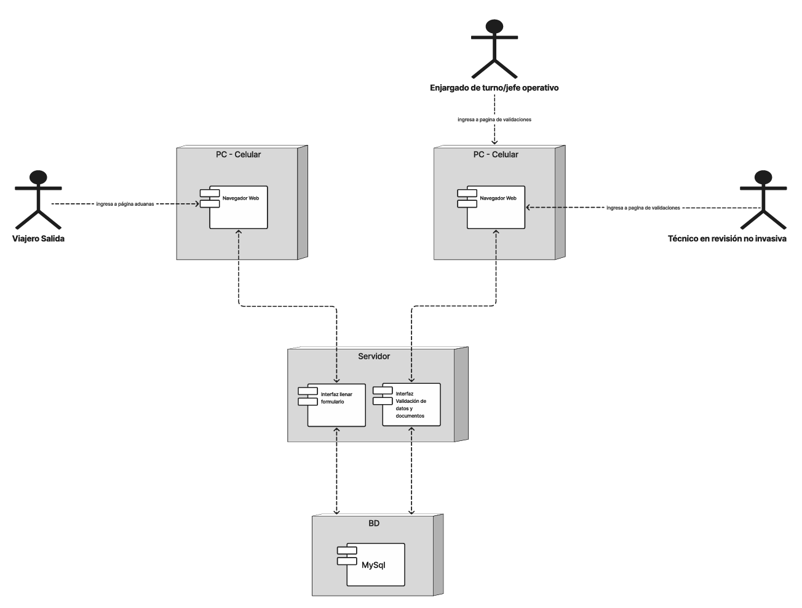
Vista Física
Diagrama de despliegue
Este diagrama representa los nodos físicos involucrados en la ejecución del sistema, incluyendo dispositivos cliente, el servidor central y la base de datos. También muestra cómo interactúan los distintos actores (viajero, técnico, jefe operativo) con el sistema a través de navegadores web.

Slide 13
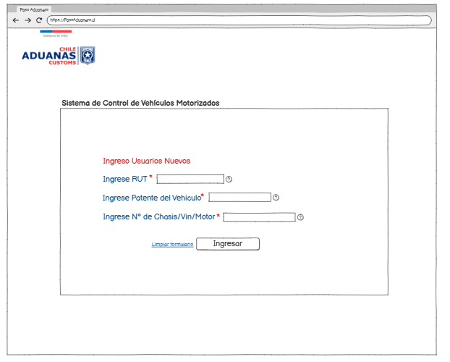
LI
Diseños del prototipo
Propósito:
Diseñar visualmente cómo se verán las pantallas del sistema, para poder evaluar la experiencia del usuario y mejorarla antes de programar
Link a Prototipo

Slide 14
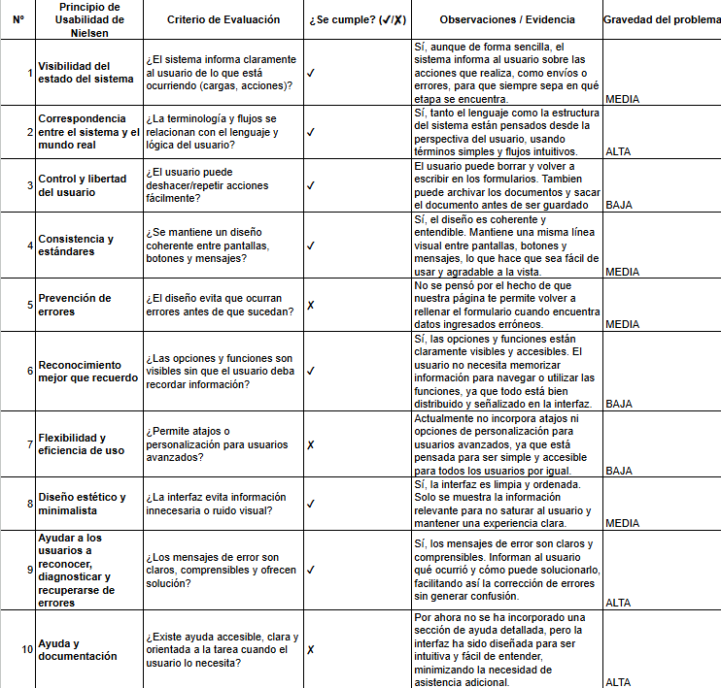
Evaluación de calidad basada en Heuristica de nielsen
Propósito: Evaluar la usabilidad del prototipo según los 10 principios de Nielsen, para identificar mejoras antes de desarrollar el sistema.
CHECKLIST—-------------------------------------------->

Slide 15

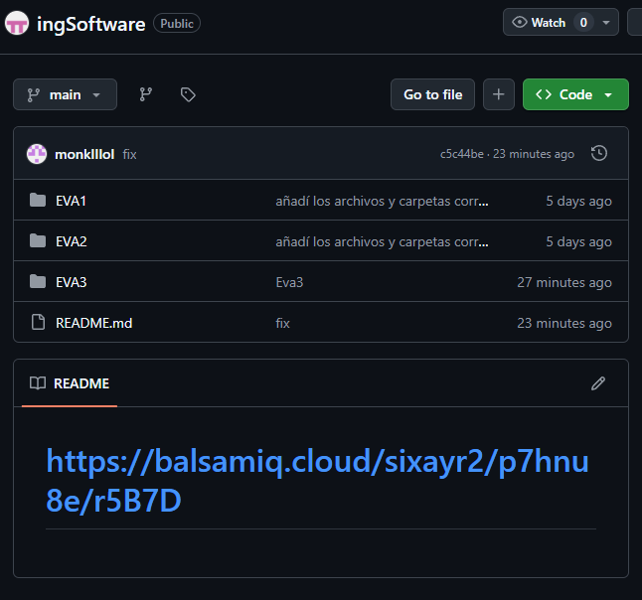
Control de versiones y práctica usada
Herramienta usada:
GitHub, una plataforma en línea para controlar versiones, compartir avances y trabajar en equipo de forma organizada
Práctica usada:
Se aplicó versionado secuencial (v1.0, v1.1, v1.2...), registrando cada avance importante del proyecto: creación del DAS, mejoras en los mockups, validación de usabilidad, etc.
Justificación:
GitHub permite:
Subir versiones del proyecto con control de fecha y autor.
Mantener un historial ordenado de los cambios.
Centralizar el trabajo en un solo lugar accesible para todo el equipo.
Simular cómo se trabaja en proyectos reales de desarrollo de software.
Link a Repositorio

Slide 16
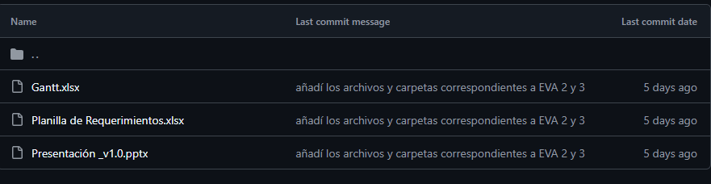
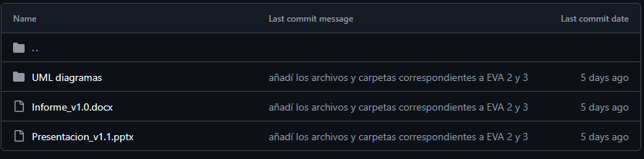
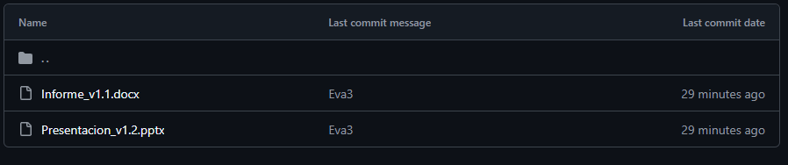
Control de versiones y práctica usada

